Slide 1

Clase 8
Bootstrap

Slide 2
CSS Grid
Es un modelo bidimensional de layout basado en cuadrículas, se usa para dividir una página en pequeños y espaciados segmentos.

Slide 3
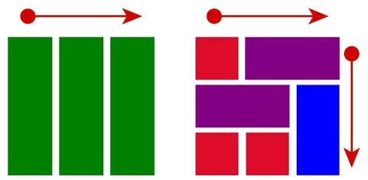
CSS Grid
Con Grid podemos manejar las filas y las columnas a nuestro gusto. Y esa es la principal diferencia con flexbox, el cual es un sistema basado en una dimensión.
Flex-box
Unidimensional
Grid
Bidimensional

Slide 4
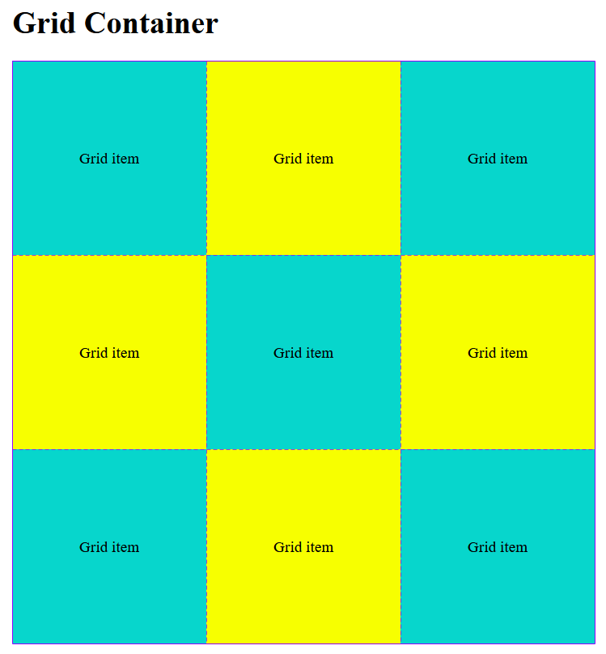
Grid Container
Para empezar, solo necesitamos definir un container, el cual actuara como elemento padre. A este elemento le asignaremos en CSS:
.container {
display: grid;
}

Slide 5
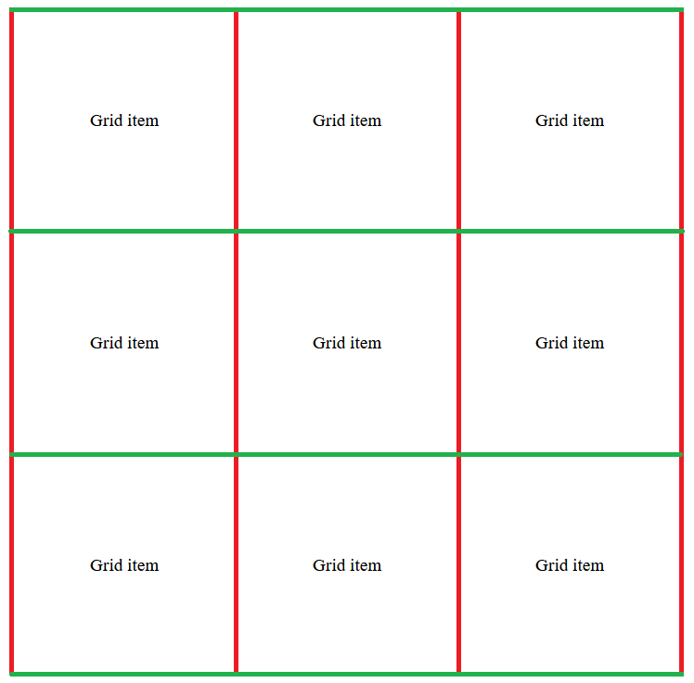
Grid Lines

Slide 6
Grid Templates
Nos permite crear filas o columnas a nuestro gusto o necesidad.
grid-template-columns: columna1 columna2 columna3;
grid-template-rows: fila1 fila2 fila3;
Podemos abreviar esto con:
grid-template: <rows> / <columns>

Slide 7
Repeat
Nos permite repetir patrones para definir filas o columnas.
repeat(<veces a repetir>, <patrón>)
grid-template-rows: repeat(6,150px);

Slide 8
CSS Grid
Con grid-temprate-columns: repeat(auto-fit, minmax(n));
Le decimos que se autoajuste y que las columnas no tengan menos de el minmax que declaremos.

Slide 9
Unidad fr
Representa el espacio disponible de la cuadrícula.

Slide 10
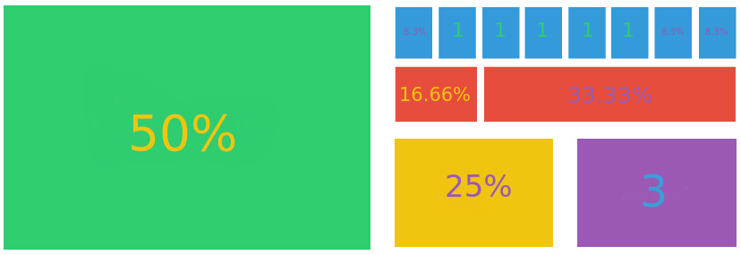
Ejemplo Grid System

Slide 11
Bootstrap

Slide 12
¿Qué es un framework?
Es un conjunto de herramientas, librerías, convenciones y buenas prácticas que pretenden encapsular las tareas repetitivas en módulos genéricos fácilmente reutilizables.
Un framework CSS es un conjunto de herramientas, hojas de estilos que permiten olvidarse de las tareas repetitivas para centrarse en los elementos únicos de cada diseño en los que puede aportar valor.

Slide 13
Bootstrap
Bootstrap​ es un ​framework CSS​, es decir, es un archivo CSS que se añade en los proyectos para tener una serie de estilos ya preparados para utilizar. Este tipo de librerías CSS suelen incluir estilos para los elementos más comunes de una página web, como por ejemplo, botones, tarjetas, navbars, etc. Además tiene una serie de estilos para crear columnas fácilmente.
Su principal objetivo es permitir la construcción de sitios web responsive para dispositivos móviles.

Slide 14
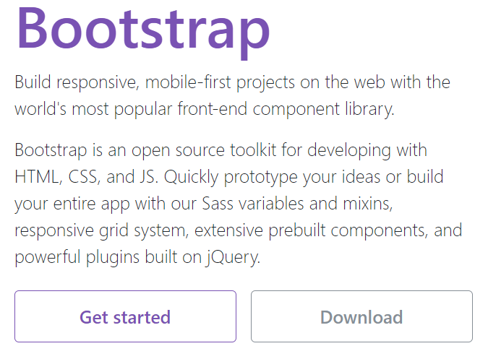
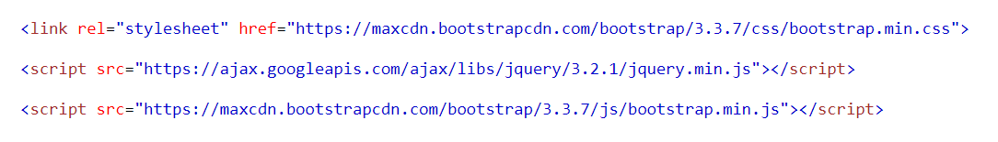
Instalación
Hay dos maneras de comenzar a usar Bootstrap.
Descargarlo desde
http://getbootstrap.com/
Incluir CDN:

Slide 15
Container
Los contenedores como su nombre indica, sirven para crear una “caja” o “contenedor” dentro de la que va el contenido de una página web.
Cuando le aplicas a un elemento HTML la clase ​container​ lo que ocurre es que a ese elemento se le aplica un ​ancho​ y un ​padding​ determinado y además se coloca en el centro ​de la página web.
Bootstrap viene con tres contenedores diferentes:
.container, que establece un ​max-width ​en todos los breakpoints responsive.
.container-fluid, que establece un ​width: 100%​ en todos los breakpoints.
.container- {breakpoint}, que tiene un ​width: 100% ​hasta el breakpoint especificado.

Slide 16
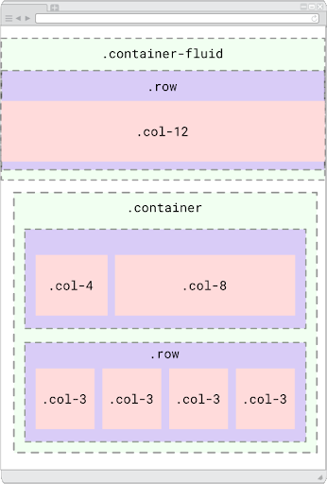
Container
La clase “container-fluid” ocupa el 100% del tamaño disponible de la pantalla.
La clase “container” establece un ​max-width, genera un margen tanto a la izquierda como a la derecha y también se centra.

Slide 17
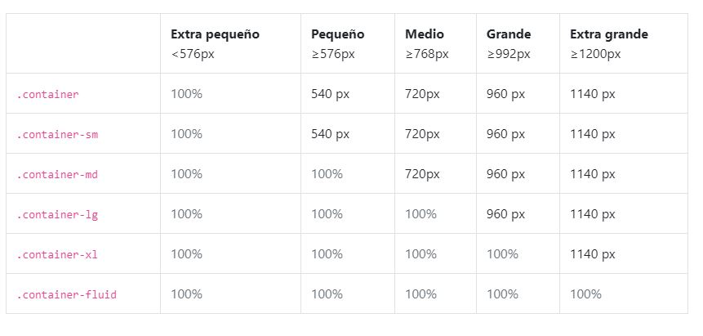
Container

Slide 18
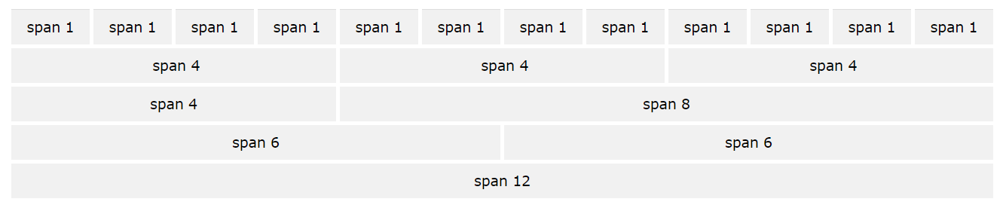
Grid System
El sistema de grillas de Bootstrap permite hasta 12 columnas en la página. Es posible agrupar las columnas para crear columnas más amplias. Este sistema es responsive, por lo tanto, las columnas se reorganizan automáticamente dependiendo del tamaño de la pantalla.

Slide 19
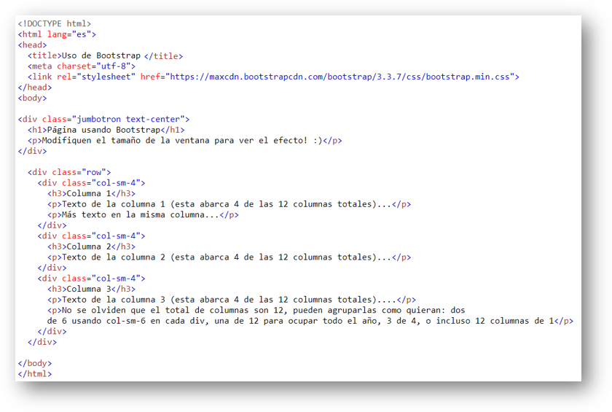
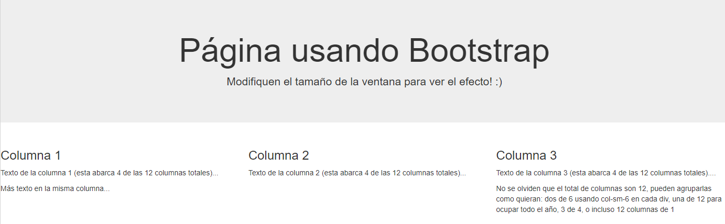
Grid System

Slide 20
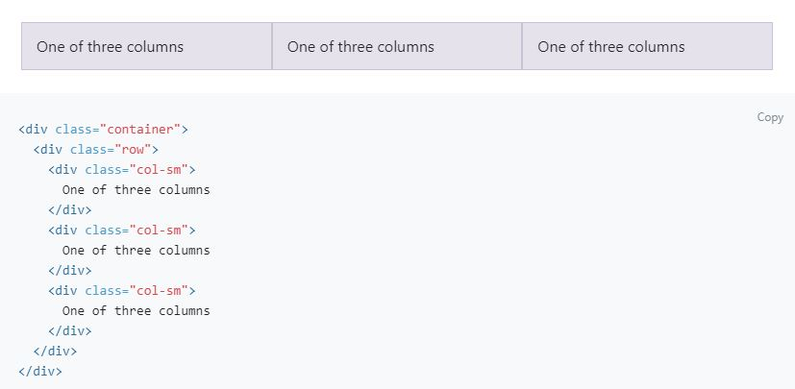
Grid System
Este ejemplo crea tres columnas iguales utilizando las clases del sistema grid predefinidas. Dichas columnas serán centradas en la página con el componente padre ​.container​.

Slide 21
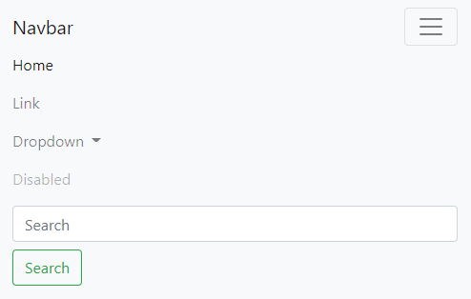
Navbar
Ya viene preparado con el típico icono de ​hamburger​ (tres líneas horizontales) que aparece en la versión móvil sin que tengas que hacer nada.
Ejemplo: https://repl.it/@aylromero/Bootstrap-navbar#index.html

Slide 22
Navbar
Para usarlo usamos la clase navbar y navbar-expand-[breakpoint]
Podemos darle color con bg-[color] y navbar-[color]
Además podemos agregarle los siguientes componentes:
navbar-brand: para definir un logo
navbar-nav: para los enlaces
navbar-item active
navbar-link
form-inline: pequeño formulario
navbar-text: texto
navbar-toggler: para ocultar o mostrar contenido según el breakpoint
collapse navbar-collapse: complemento parent breakpoint

Slide 23
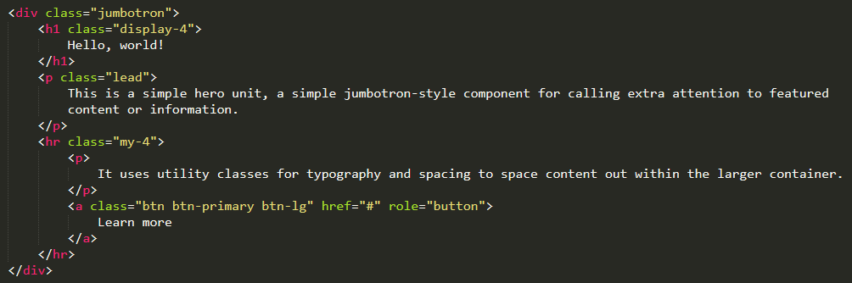
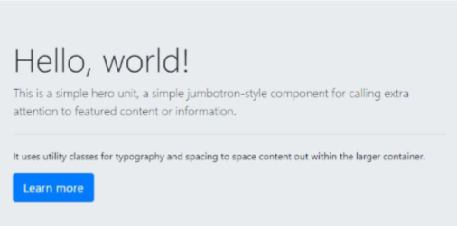
Jumbotron
Es un header con información, útil para destacar contenido importante en la página.

Slide 24
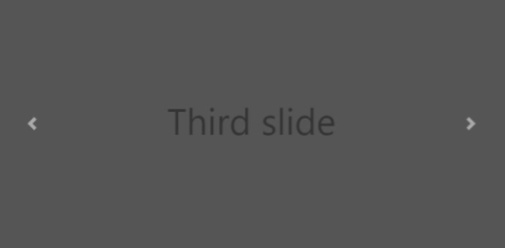
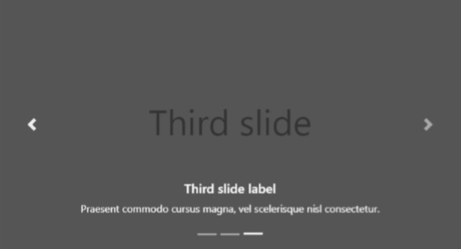
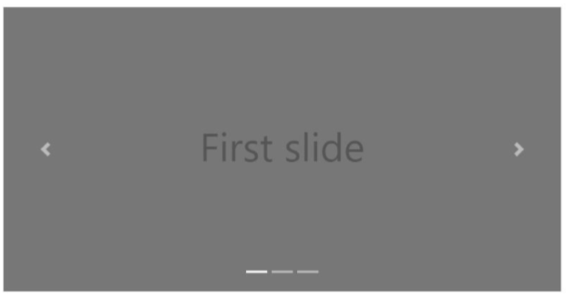
Carousel
Es un componente que utiliza un sistema de slide para recorrer varios elementos.

Slide 25
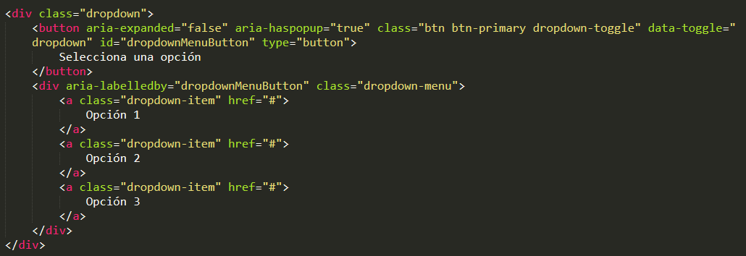
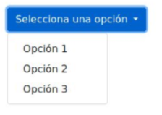
Dropdowns
Los dropdowns sirven para que el usuario pueda escoger una opción en un conjunto de posibilidades:

Slide 26
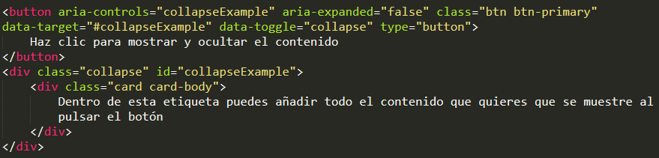
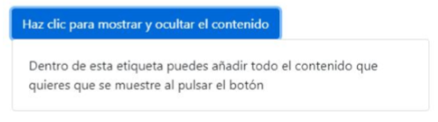
Collapse
Este elemento sirve para poder añadir un botón cuya funcionalidad sea poder ocultar y mostrar cierto contenido, es decir, crear elementos colapsables.

Slide 27
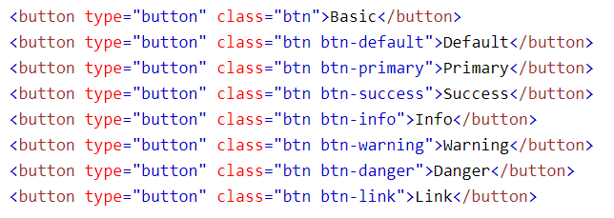
Button

Slide 28
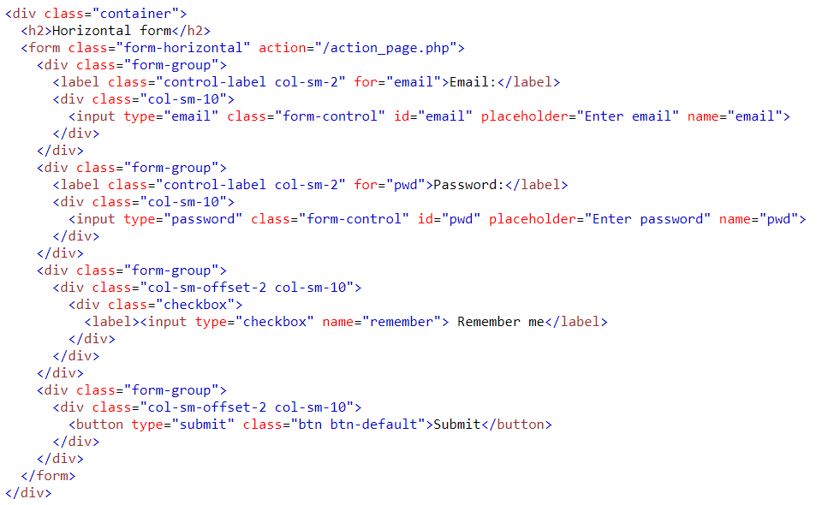
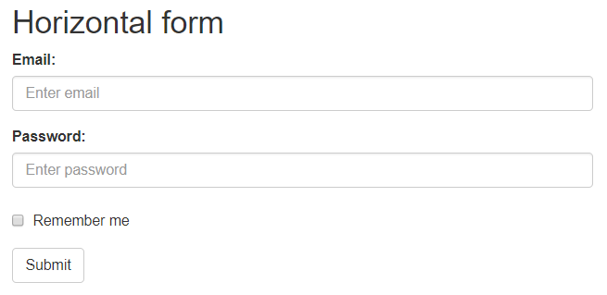
Forms

Slide 29
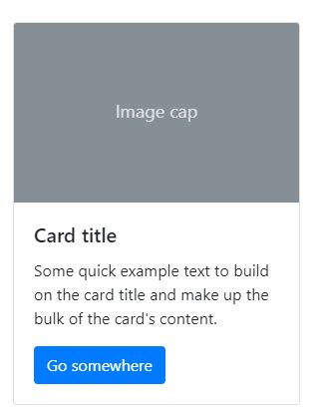
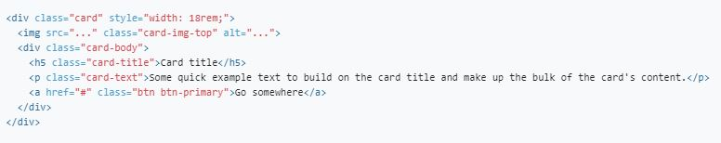
Cards
Las cards o tarjetas, sirven para agrupar el contenido. Se suelen utilizar para crear listas de elementos, por ejemplo, artículos de blog, colecciones de elementos, etc.

Slide 30
Modal
Los ​pop ups​ son ventanas emergentes que se abren cuando el usuario interacciona con cierto elemento de una página como un botón o un enlace. Para que el modal pueda funcionar, Bootstrap lo que hace es usar la etiqueta de data-toggle (en este caso modal) y la etiqueta de data-target (en el ejemplo es el id del modal que se crea abajo). Para cerrar el modal se usa la etiqueta html de data-dismiss=”modal”. Dentro del modal podes colocar el contenido que quieras.

Slide 31
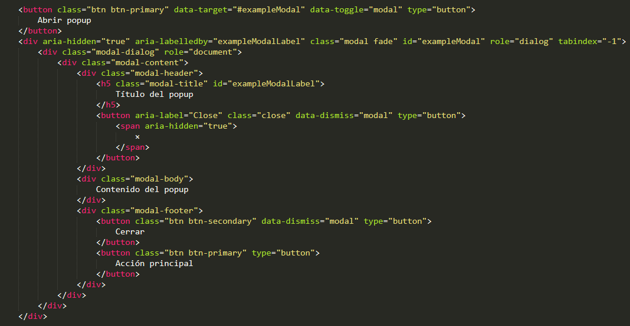
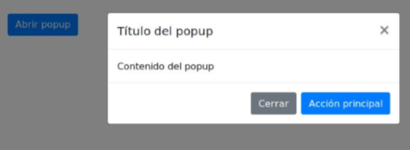
Modal

Slide 32
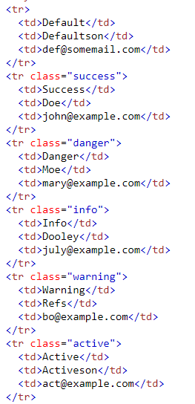
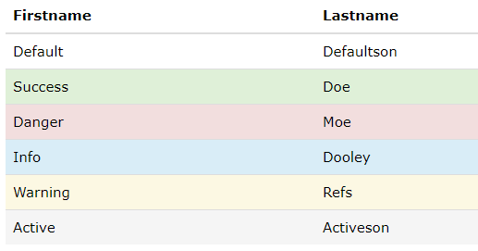
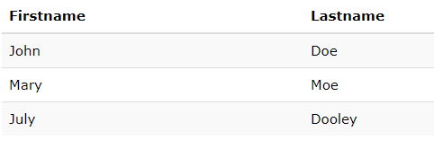
Table
Tenemos distintas clases para dar estilo a las tablas, estas son algunas de ellas:
.table (por defecto)
.table-hover
.table-striped

Slide 33
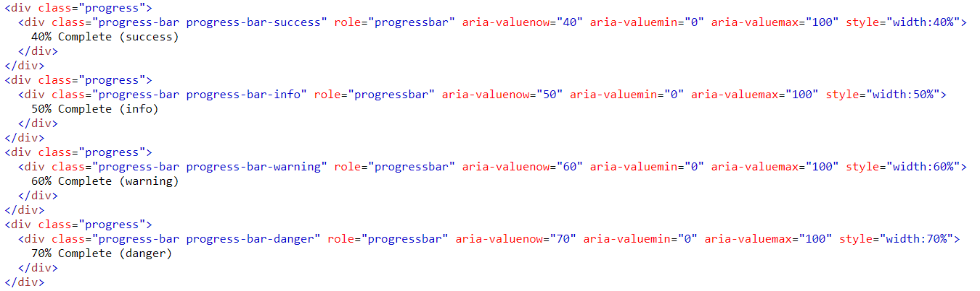
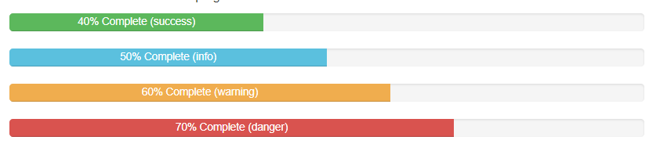
Progress bar

Slide 34
Ejemplos
https://getbootstrap.com/docs/4.0/examples/
https://www.w3schools.com/bootstrap/bootstrap_templates.asp

